Slide 1

Informe de gestión de la participación ciudadana
Departamento de
Relacionamiento Ciudadano
2025

Slide 2

1. Resultados 2024
2. Mejoras implementadas

Slide 3
1. Resultados 2024
2. Mejoras implementadas

Slide 4
Componentes
Racionalización de Trámites
Mecanismos para mejorar la atención al ciudadano
Participación ciudadana y rendición de cuentas
Mecanismos para la transparencia y acceso a la información

Slide 5
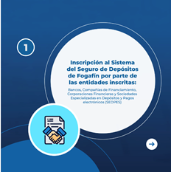
Subcomponente: Racionalización de trámites
Divulgación oferta institucional de trámites
Actualización en el SUIT de la información de gestión de los trámites inscritos
Actualización de trámites inscritos en el SUIT
Durante 2024 fueron divulgadas las piezas relacionadas con los trámites institucionales, para lo cual se contó con dos fases de publicaciones, la primera a nivel interno y la segunda en los perfiles de redes sociales.
Se actualizó trimestralmente en la plataforma del SUIT la información de gestión de datos de operación para cada uno de los trámites inscritos previa validación DRL y DSS.
Se realizaron dos verificaciones (una por semestre) de los trámites institucionales liderados por el DRL y el DSS

Slide 6
Componentes
Racionalización de Trámites
Mecanismos para mejorar la atención al ciudadano
Participación ciudadana y rendición de cuentas
Mecanismos para la transparencia y acceso a la información

Slide 7
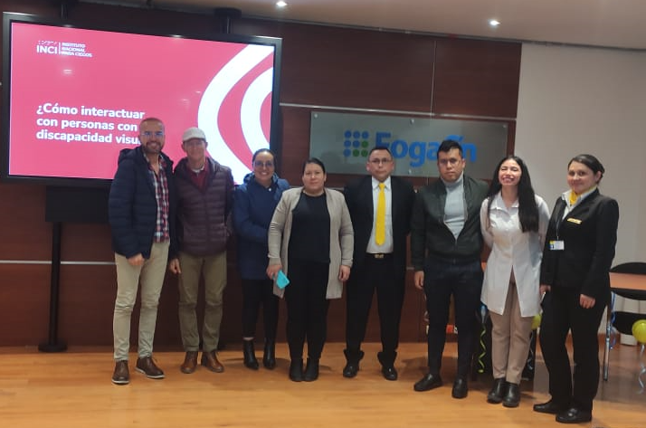
Subcomponente: Estructura administrativa y direccionamiento estratégico
Actividad: Capacitación incluyente .
En alianza con el Instituto Nacional para Ciegos INCI, el 27 de junio de 2024 se llevó a cabo la Capacitación en atención incluyente, en la cual se contó con la participación de funcionarios de las áreas de Relacionamiento Ciudadano, Gestión de Contenidos y Desarrollo administrativo. Asimismo, estuvo presente personal de la empresa de vigilancia, encargado de recibir a los usuarios.

Slide 8
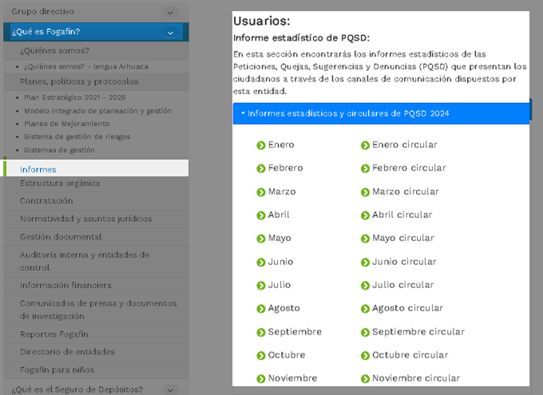
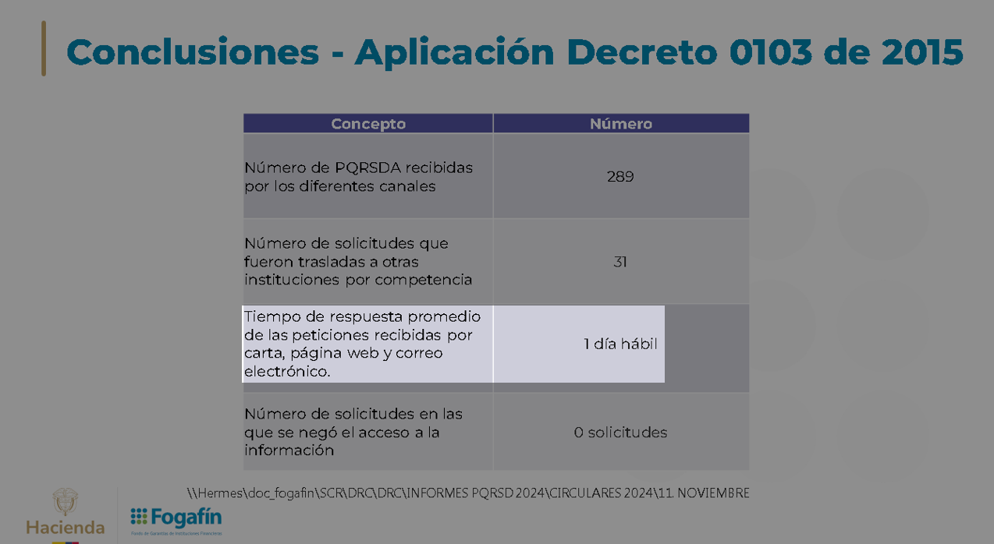
Subcomponente: Normativo y procedimental
Actividad: Atención oportuna de las PQRSDA recibidas en Fogafín.
El Fondo atendió de manera oportuna las PRQSDA recibidas durante el periodo de septiembre a diciembre de 2024.

Slide 9
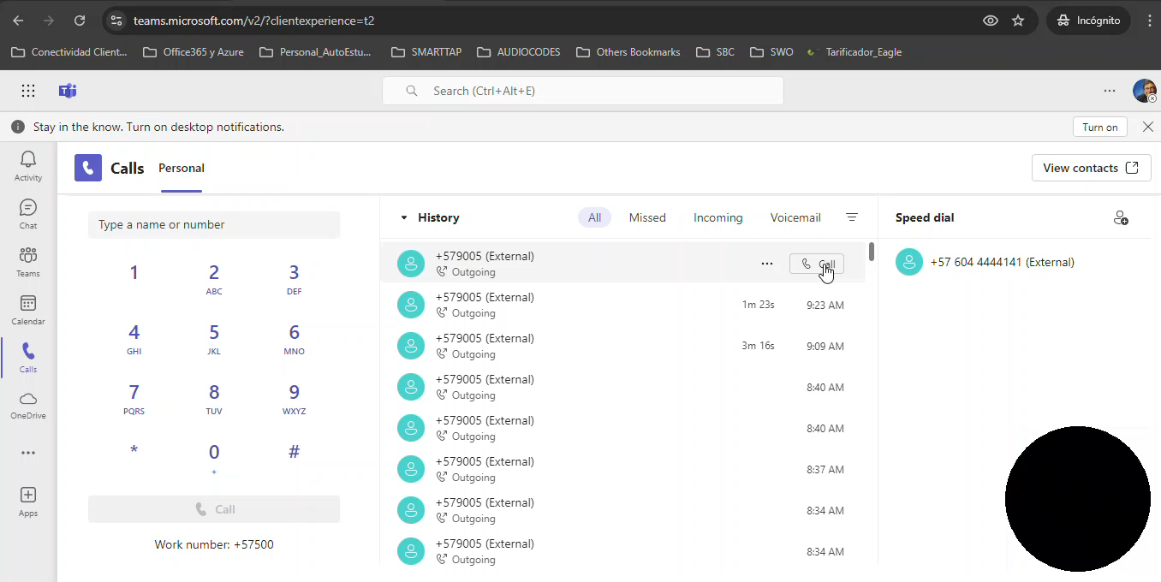
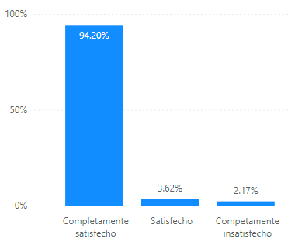

Encuesta telefónica
Subcomponente: Fortalecimiento de canales de atención
Actividad: Encuesta funcionamiento de canales de atención
Satisfacción general del funcionamiento de canales
Las preguntas relacionadas con el mapeo del funcionamiento de los canales de atención habilitados fueron incorporadas tanto en la encuesta telefónica como en el formulario de los demás canales.
También, se realizó una campaña de sensibilización interna para que los funcionarios tuviesen presente los canales a los cuales deben remitir tanto las llamadas como los correos que se reciban por parte de los ciudadanos.
Dentro de los resultados obtenidos se encuentra una satisfacción del funcionamiento de canales del 94.2 %

Slide 10
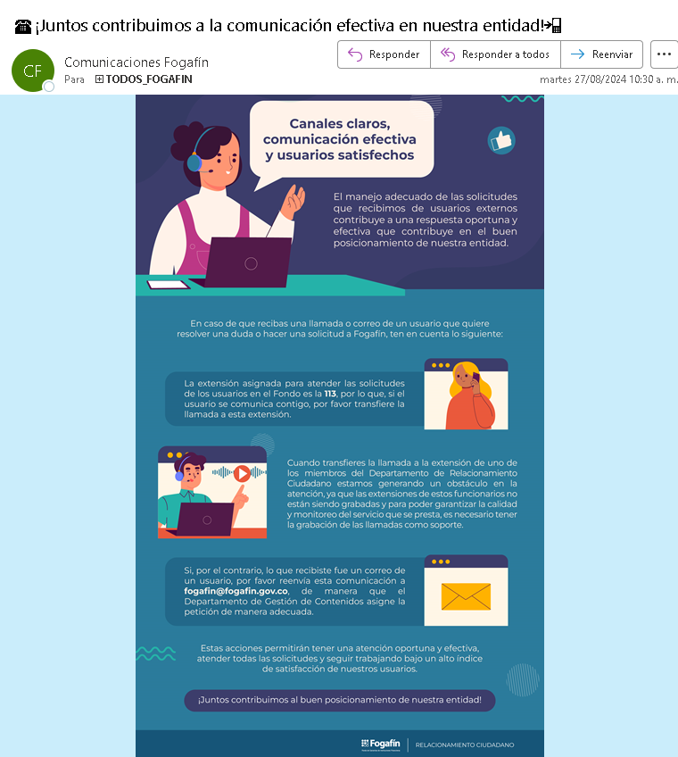
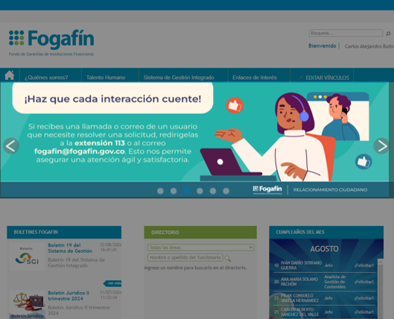
Actividad: Divulgación canales de denuncias por actos de corrupción
Interna
En el mes de agosto se realizó la divulgación de los canales de denuncias por actos de corrupción que la entidad tiene habilitados.

Slide 11
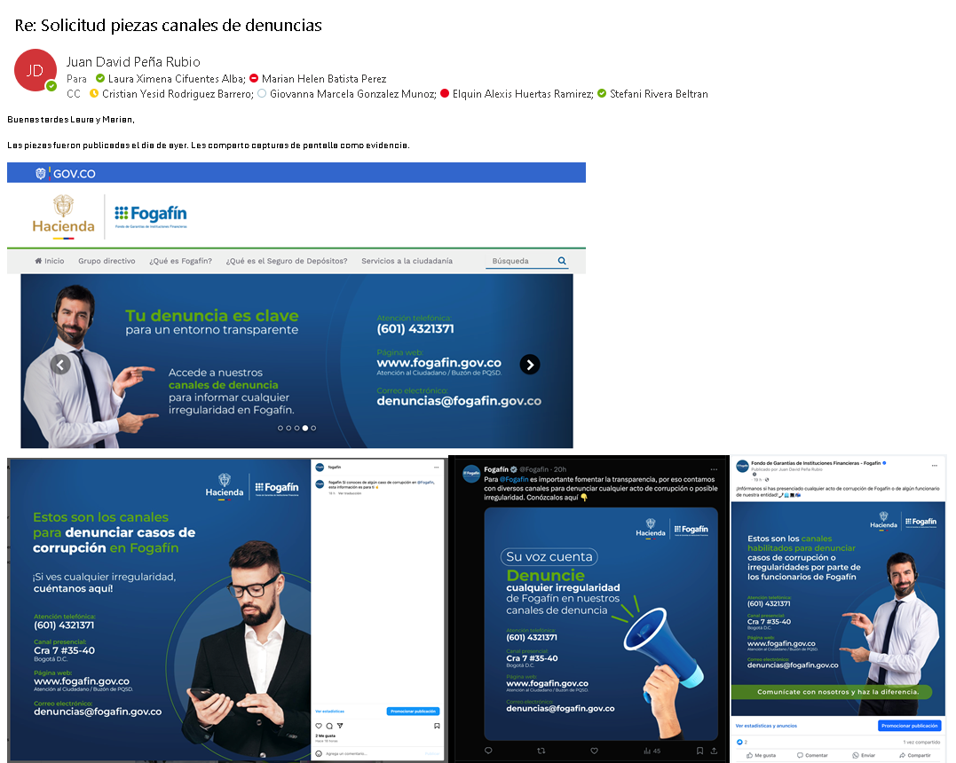
Externa

Slide 12
Subcomponente: Relacionamiento con el ciudadano
Actividad: Informes mensuales estadísticos de PQRSDA
Mensualmente el Fondo puso a disposición de la ciudadanía el informe estadístico de PQRSDA, en el cual se indican los tipos de consulta, promedio días de respuesta, canales de comunicación de recibo de las peticiones, temas de mayor consulta, entre otros.
En el siguiente link, se encuentran los informes publicados en la página web de la entidad: https://www.fogafin.gov.co/que-es-fogafin/informes

Slide 13
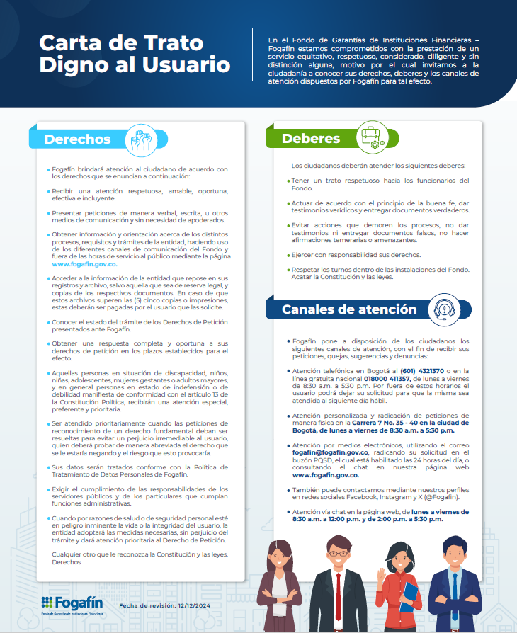
Actividad: Divulgación de los deberes y derechos de los usuarios
La entidad informó a sus distintos grupos de interés el cambió del número de las líneas PBX y nacional. Ajuste que se realizó tanto en el Protocolo de atención al ciudadano como en la Carta de trato digno al usuario.
Enlace de la página web de la entidad en donde está publicado el documento : https://www.fogafin.gov.co/docs/default-source/generales/carta-de-trato-digno-261224.pdf?sfvrsn=3345d36f_4

Slide 14
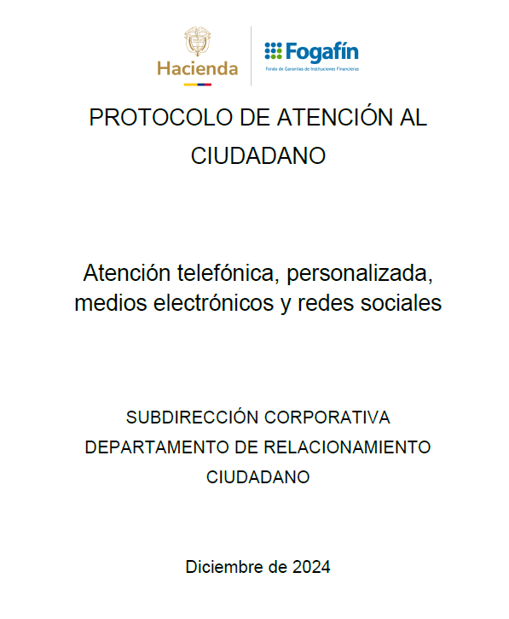
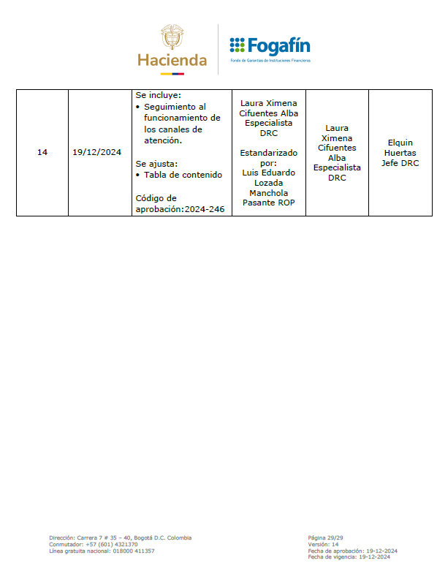
>> Protocolo de atención al ciudadano

Slide 15
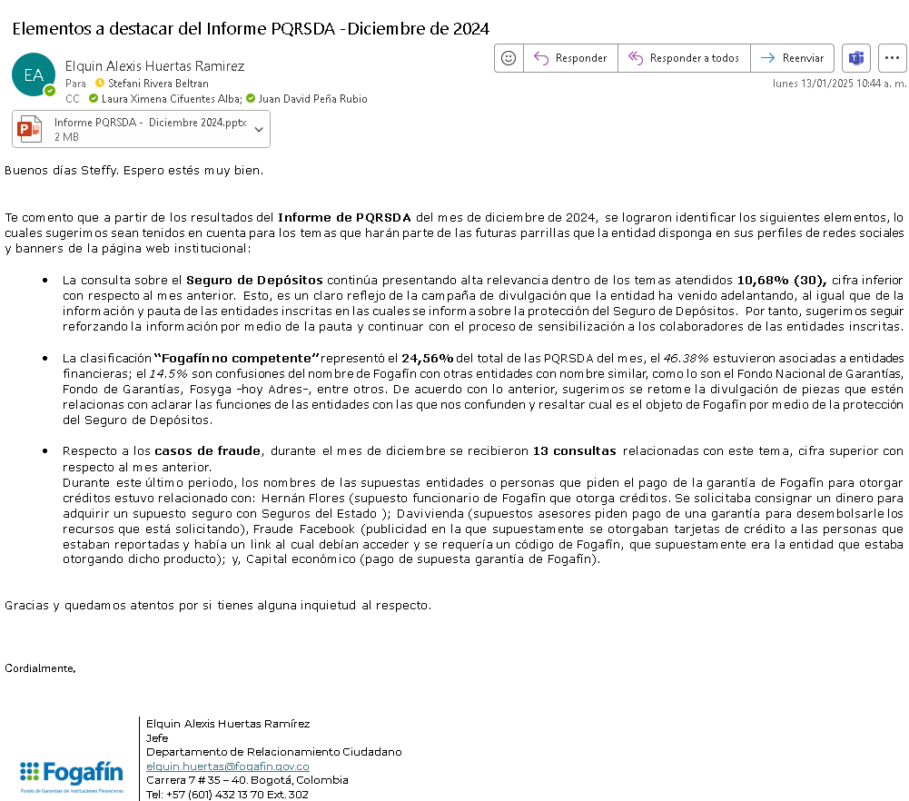
Actividad: Identificación de los temas frecuentes consultados por los usuarios
>> Informe diciembre
Durante la vigencia fueron realizados los informes, identificando los temas más frecuentes de consulta y así compartir los hallazgos con el Departamento de Comunicaciones y Relaciones Corporativas.
Semanalmente fue compartida información sobre presuntos casos de fraude en los que estaba siendo utilizado el nombre de Fogafín. Dicha información fue compartida tanto a las áreas jurídica y de comunicaciones.

Slide 16
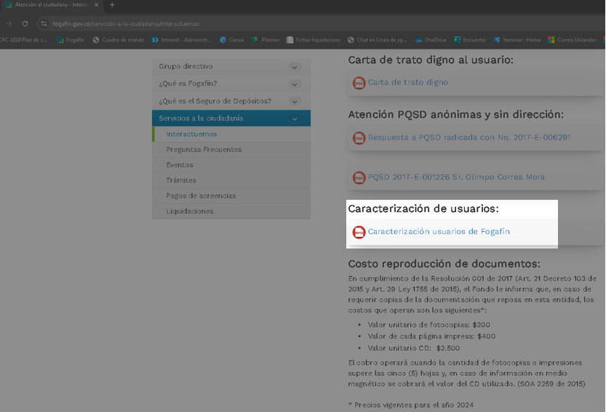
Actividad: Revisión caracterización de usuarios
Se revisó la caracterización junto con las áreas líderes de trámites institucionales (DRL y SSD).
Enlace de la página web de la entidad en donde está publicado el documento : https://www.fogafin.gov.co/docs/default-source/generales/caracterizacion-de-usuarios-090724.pptx?sfvrsn=d0383823_4

Slide 17

Subcomponente: Talento Humano
Actividad: Capacitaciones y cursos realizados que fortalecieron las capacidades del talento humano en temas de servicio al ciudadano, sensibilización, cualificación, vocación de servicio, entre otros.
Capacitaciones brindadas por entidades del orden nacional
Capacitaciones | Entidad capacitadora | Fecha
Relacionamiento Estado ciudadanía | DAFP | 13/02/2024
Taller de Memoria verdad y Paz | DAFP | 13/03/2024
Gestión eficiente de peticiones | Defensa Jurídica del Estado | 13/08/2024
Seminario Lenguaje claro | Red de Lenguaje Claro de Colombia | 18/10/2024
Cursos Ubits
Curso | Fecha de realización
Customer experience: optimiza la relación con tus clientes | 15/08/2024
Liderazgo exponencial: estrategias para el éxito | 05/08/2024
Despierta tu liderazgo consciente para inspirar | 28/08/2024
Conexión Humana: El secreto de los equipos exitosos | 15/08/2024
DISC_relacionate con el lenguaje de los colores | 15/08/2024
Trabajando en equipos de varias generaciones | 15/08/2024
¿Cómo usar la comunicación como ventaja? | 26/09/2024
Olvídate del burnout y recupérate del desgaste | 12/09/2024
Diplomado virtual en servicio al cliente - Cámara de Comercio de Bogotá | 23/09/2024
Total
13

Slide 18
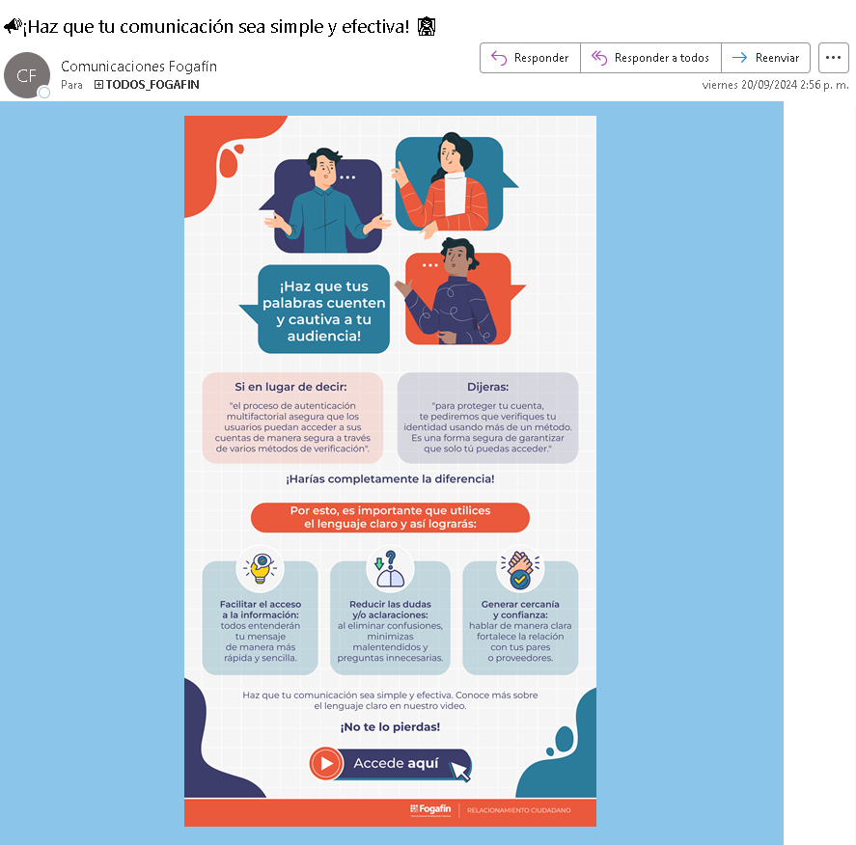
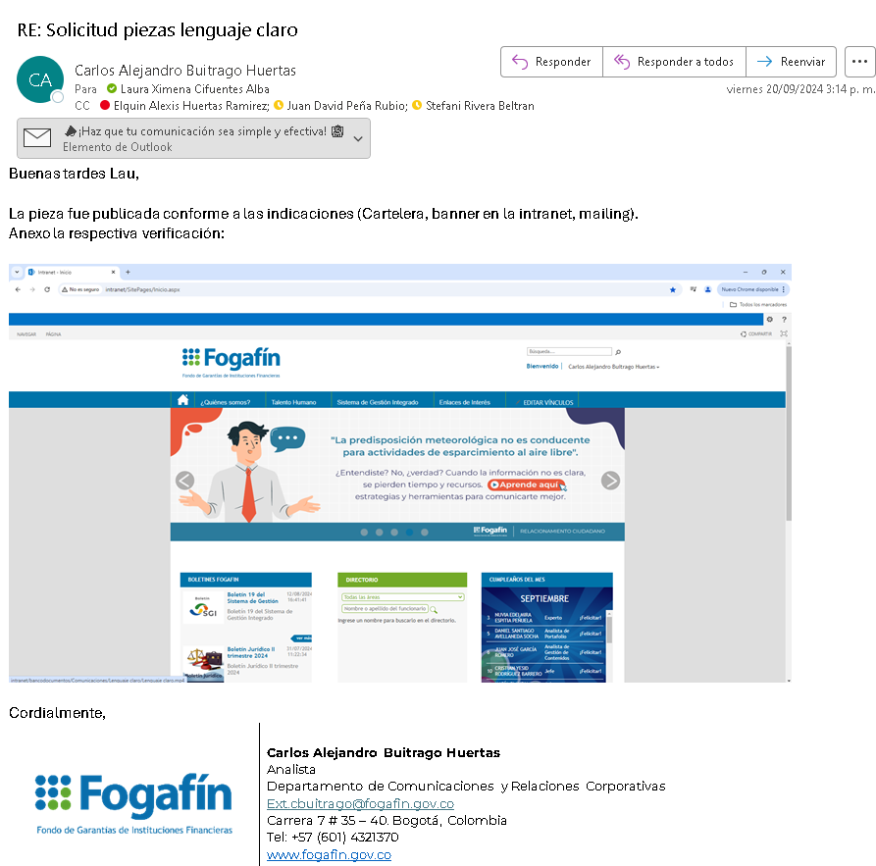
Actividad: Divulgación lineamiento de lenguaje claro
Enlace del video con los lineamientos de lenguaje claro: http://intranet/bancodocumentos/Comunicaciones/Lenguaje%20claro/Lenguaje%20claro.mp4

Slide 19
Componentes
Racionalización de Trámites
Mecanismos para mejorar la atención al ciudadano
Participación ciudadana y rendición de cuentas
Mecanismos para la transparencia y acceso a la información

Slide 20
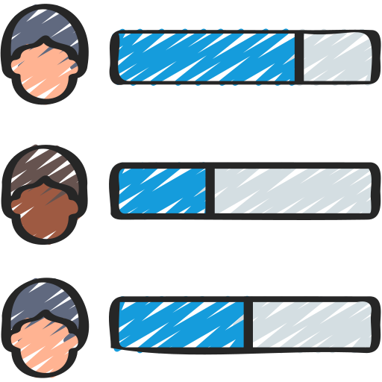
Subcomponente: Estrategia de participación ciudadana
Actividad: Someter a consideración del público los planes institucionales.
Durante la vigencia, la entidad publicó para comentarios de la ciudadanía:
1. Plan de Acción Anual: este plan integra los siguientes planes:
- Plan de Anticorrupción y Atención al Ciudadano.
- Plan Estratégico Sectorial
- Plan Institucional de Archivo
- Plan Estratégico de TI
- Plan Estratégico de Talento Humano
- Plan de Compras y Contratación
- Plan de Seguridad y Privacidad de la Información
- Plan de Tratamiento de Riesgos de Seguridad y Privacidad de la Información
2. Presupuesto de Fogafín para el 2024

Slide 21
Subcomponente: Estrategia de rendición de cuentas
Actividad: Espacios con la ciudadanía que permitan informar sobre la gestión institucional, al igual que aclarar dudas sobre el Fondo y la protección del Seguro de Depósitos.
>> Capacitaciones brindadas a la ciudadanía
 | Participación en espacios de participación ciudadana
# | Tipo de actividad | Fecha | Ciudad | Lugar | Participantes
1 | Capacitación sobre Fogafín y el Seguro de Depósitos | feb-14 | Yumbo | Cámara de comercio Yumbo | 27
2 | Capacitación sobre Fogafín y el Seguro de Depósitos | oct-10 | Bogotá | Alcaldía local de Kennedy | 25
3 | Capacitación sobre Fogafín y el Seguro de Depósitos | oct-24 | Leticia | Escuela Normal Superior Marceliano Eduardo Canyes Santana | 22
 | Total |  |  |  | 74

Slide 22

Actividad: Participar en las ferias organizadas por las distintas entidades del Gobierno.
 | Participación en ferias
# | Tipo de actividad | Fecha | Ciudad | Lugar | Participantes
1 | Feria CREO Suba Tibabuyes | ene-26 | Bogotá | Coliseo Suba-Tibabuyes | 117
2 | Feria Educativa y Financiera para la Economía Popular | feb-15 | Yumbo | Coliseo cubierto Yumbo | 100
3 | Feria del ahorro (en el marco de la GMW) | mar-19 | Manizales | Escuela Normal Superior de Caldas | 764
4 | Feria Educativa y Financiera para la Economía Popular | mar-20 | Santa Rosa de Cabal | Coliseo cubierto Francisco José de Caldas | 216
5 | Feria Educativa y Financiera para la Economía Popular | jul-18 | Quibdó | Coliseo cubierto de Quibdó | 200
6 | Feria de inclusión Financiera | oct-10 | Bogotá | Alcaldía local de Kennedy | 100
7 | Encuentro anual del clúster de Servicios Financieros | oct-17 | Bogotá | Cámara de Comercio de Bogotá - Sede Chapinero | 200
8 | Feria lúdico pedagógica - Mes del ahorro | oct-24 | Leticia | Escuela Normal Superior Marceliano Eduardo Canyes Santana | 1000
9 | Feria lúdico pedagógica - Mes del ahorro | oct-29 | Villavicencio | Colegio departamental San Francisco de Asís | 800
10 | Rueda de educación Financiera - EXPOGUAJIRA | nov-14 | Riohacha | Centro de Eventos Anas Maí | 600
 | Total |  |  |  | 4097
4171
Ciudadanos impactados en 2024

Slide 23





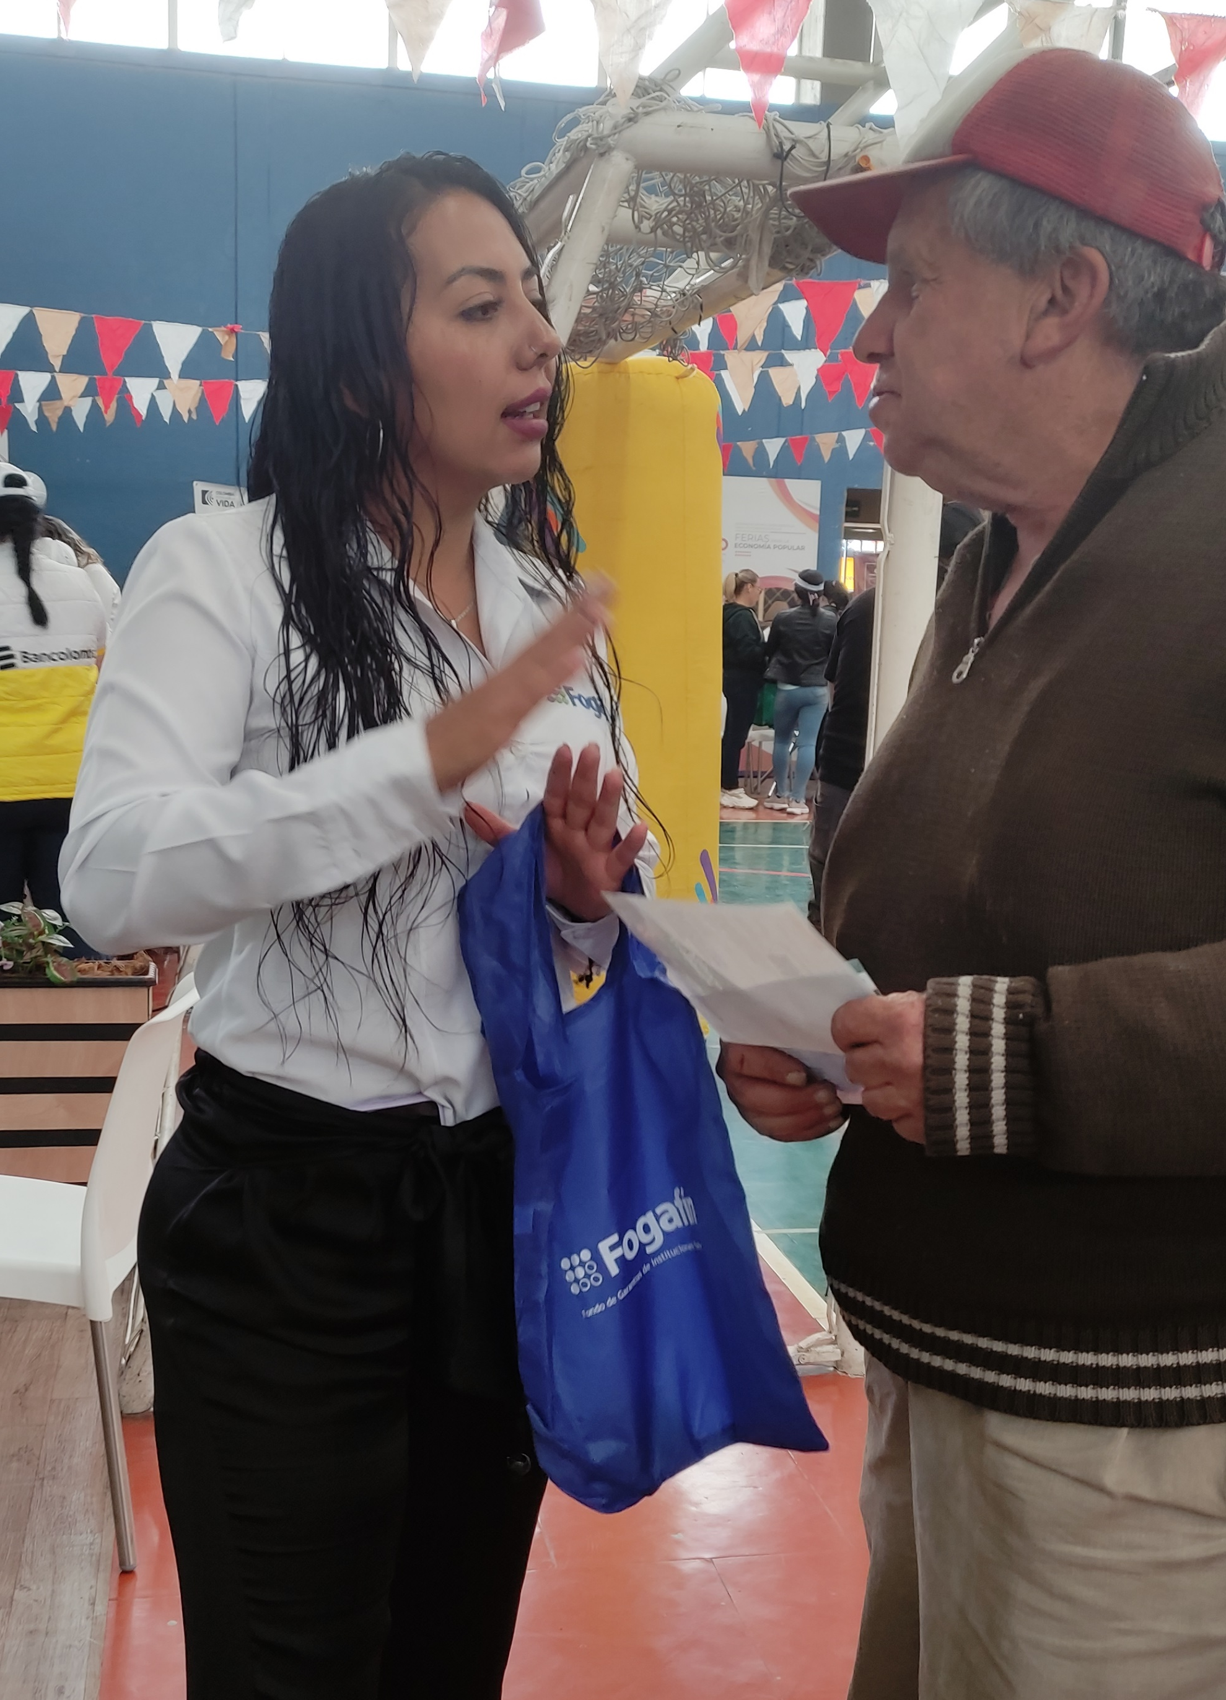
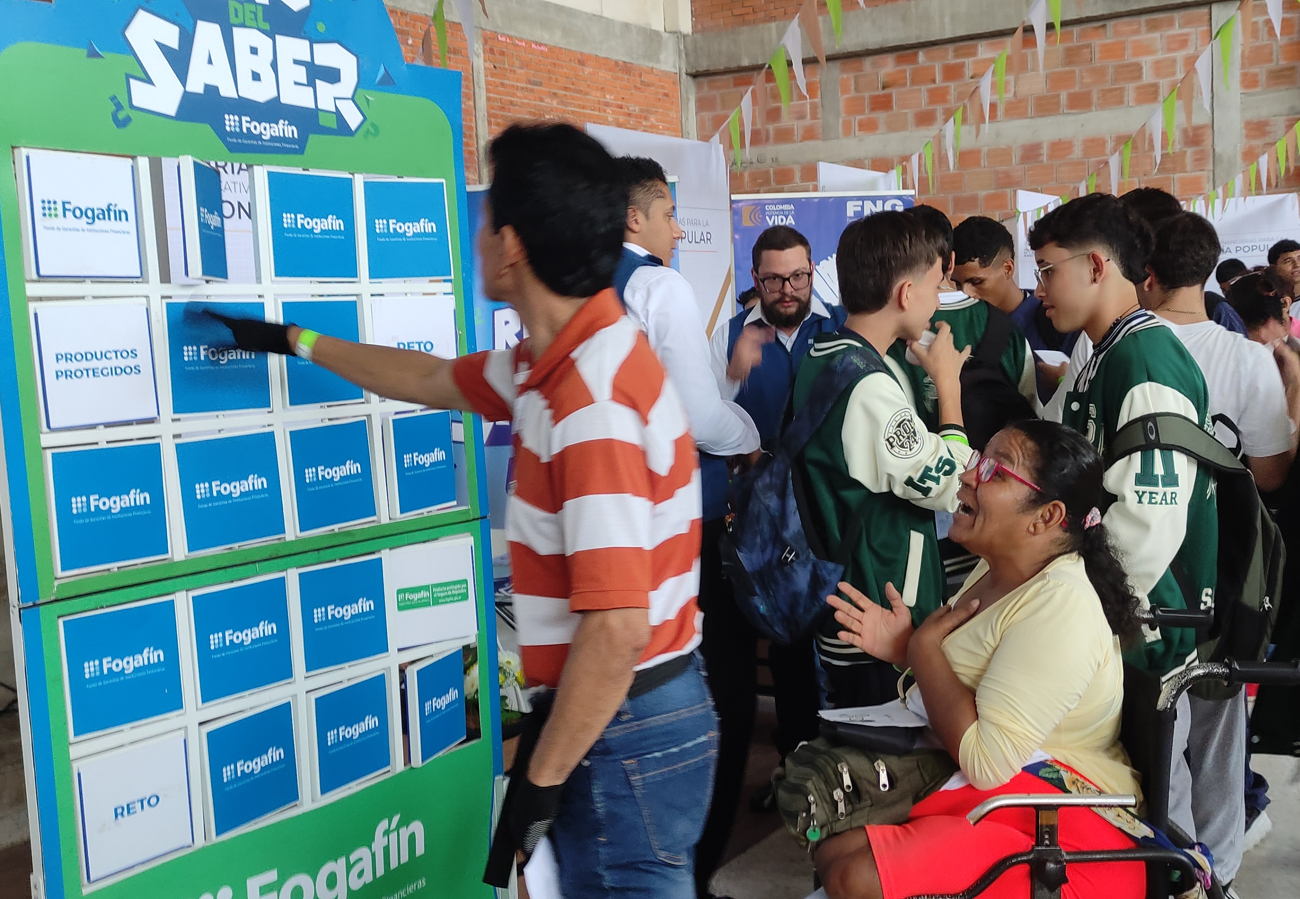
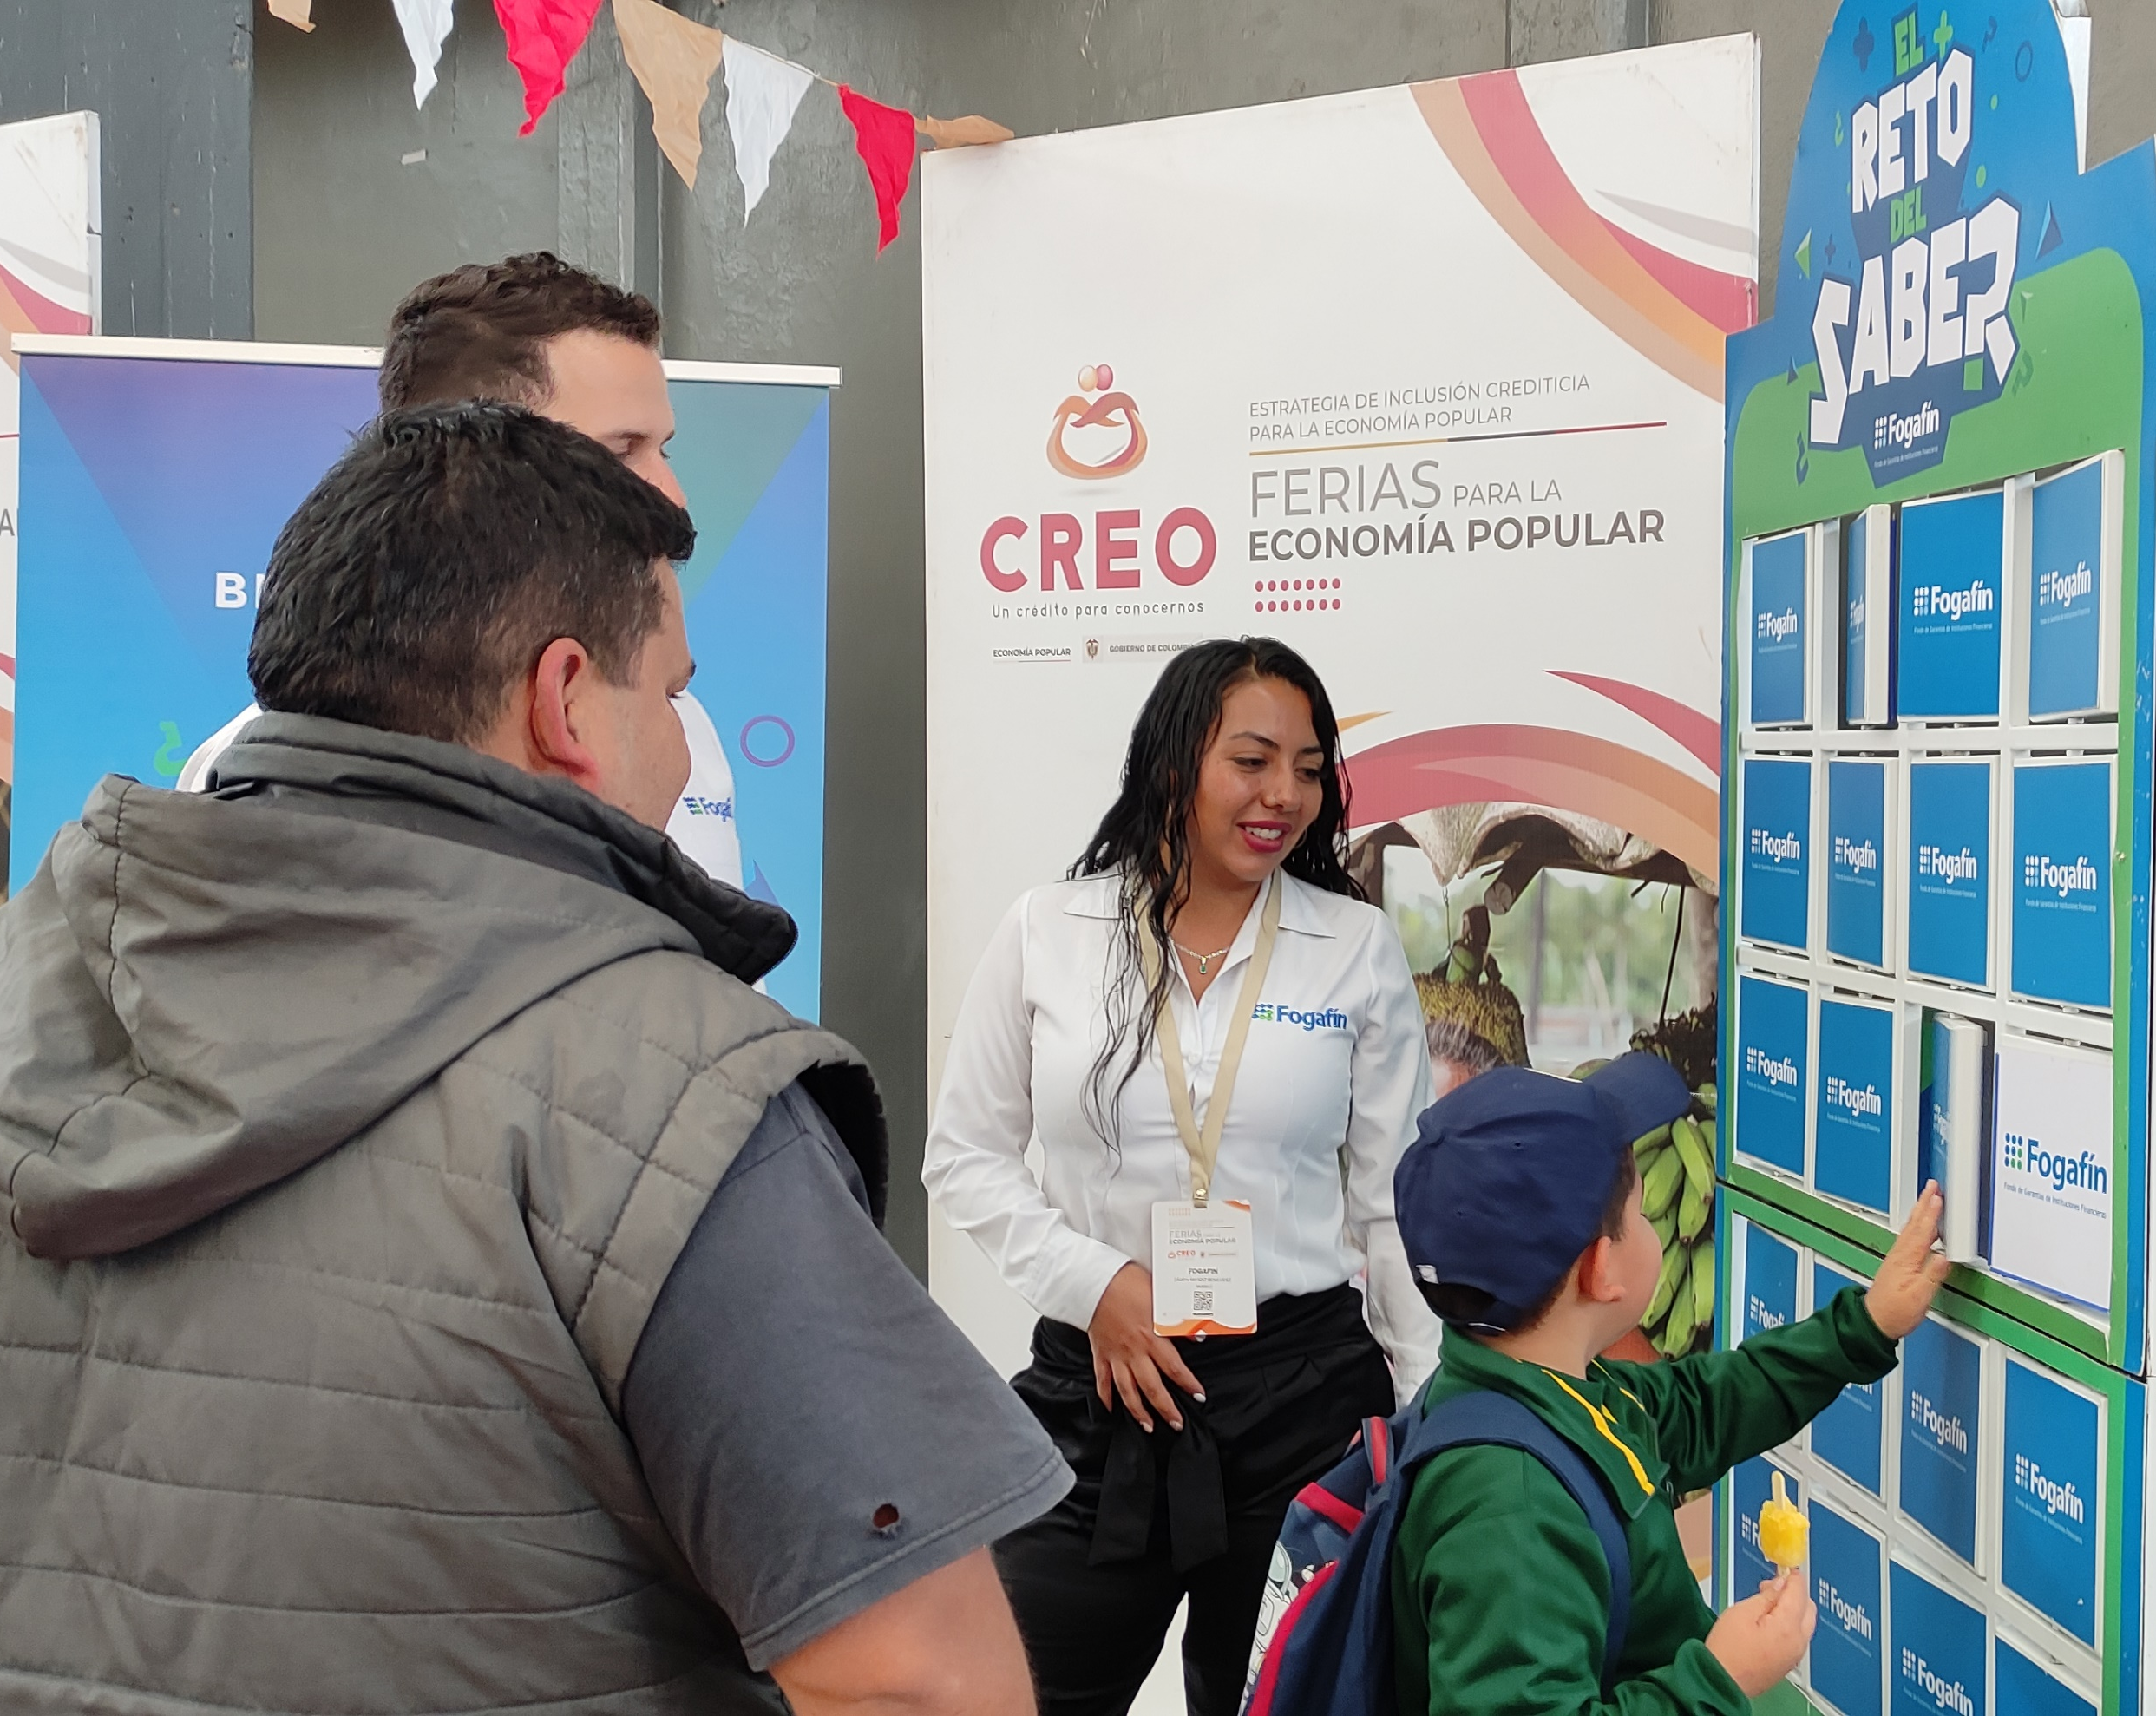
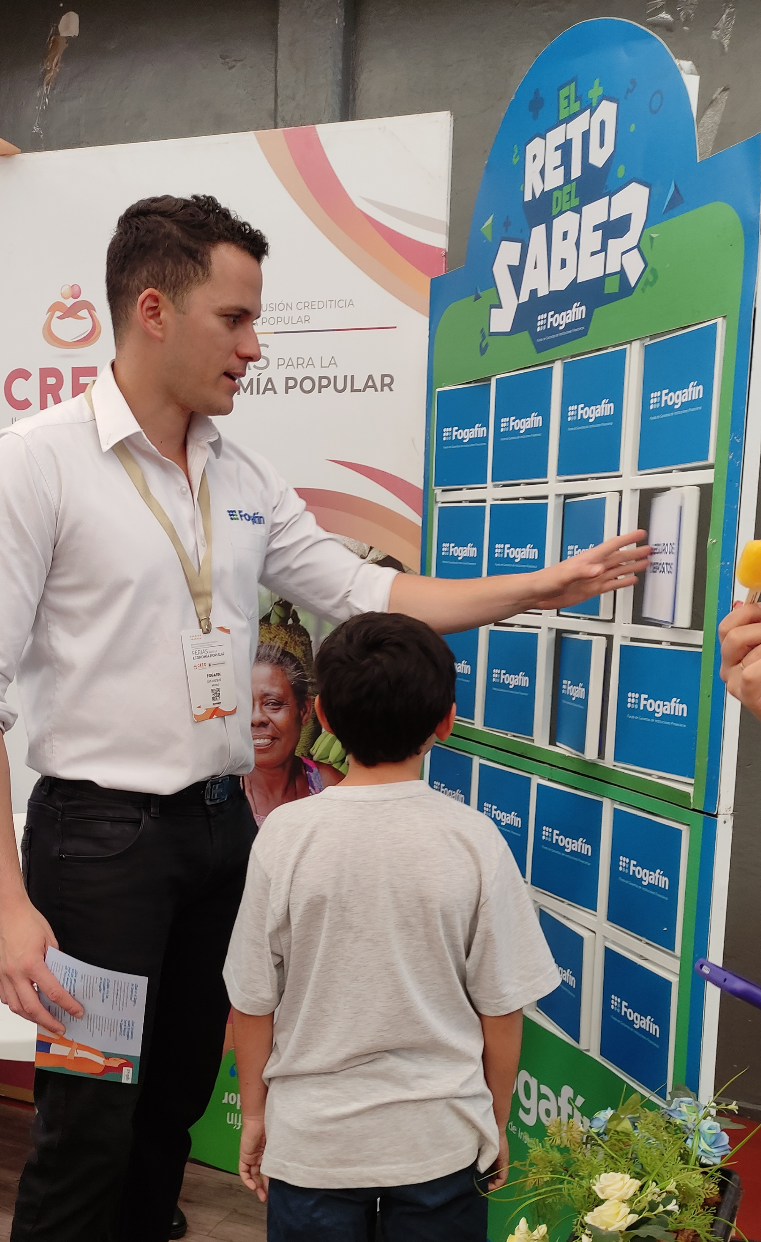
Subcomponente: Información de calidad y en lenguaje comprensible
Actividad: Socialización de información clara y comprensible dirigida a grupos minoritarios.
Dentro de los grupos que hicieron parte de los espacios se contó con la participación de niños, niñas, adolescentes, personas con alguna condición de discapacidad, entre otros.

Slide 24
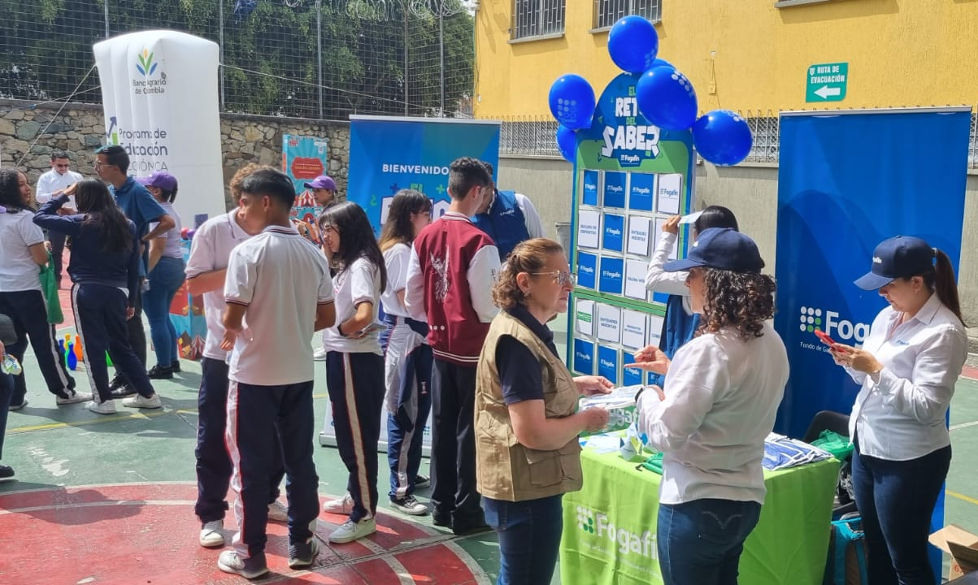
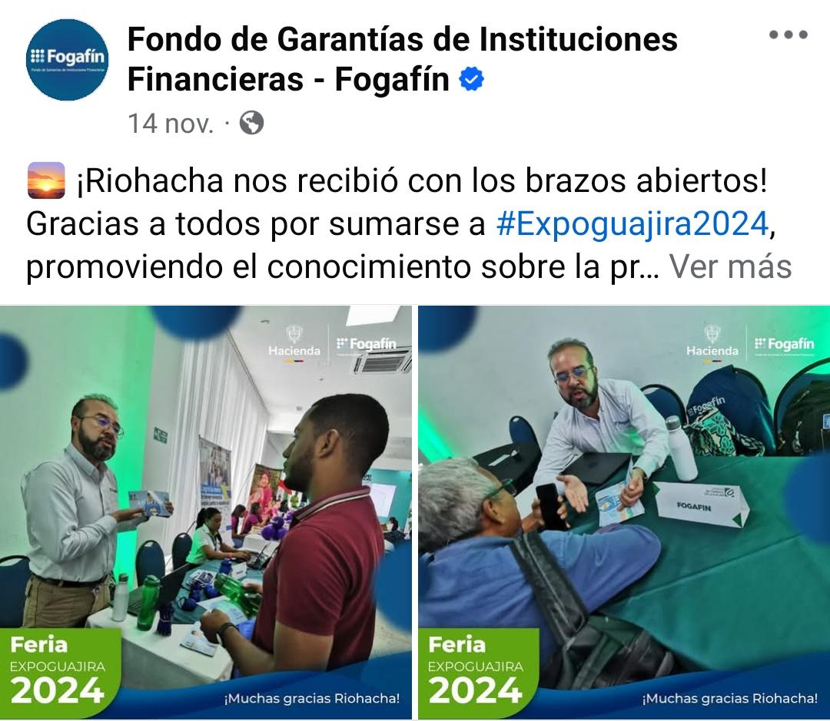
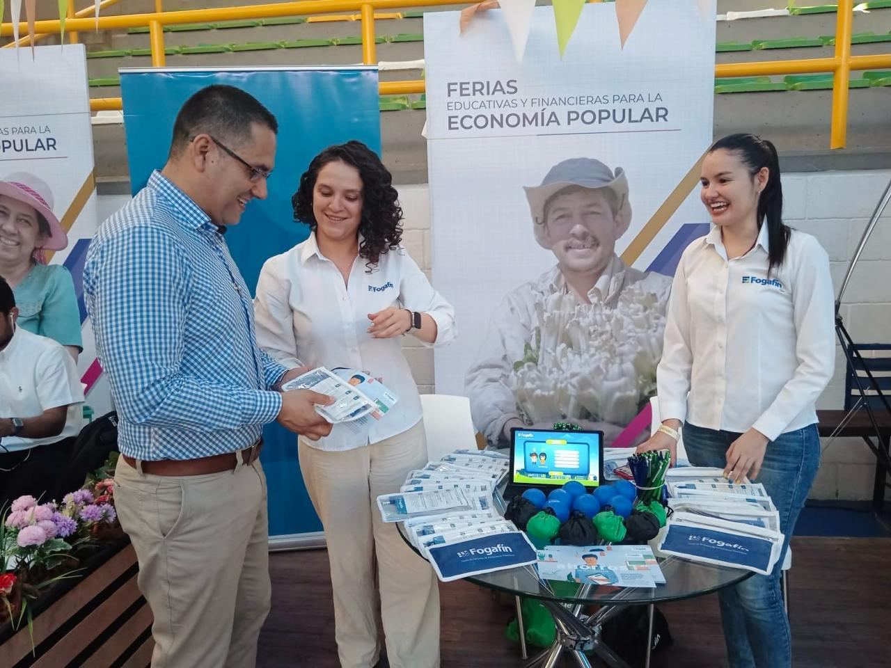
Subcomponente: Diálogo de doble vía con la ciudadanía
Actividad: Espacios de retroalimentación con la ciudadanía sobre la gestión de la entidad.
La participación en los distintos espacios con la ciudadanía permitió aclarar dudas y promover desde la educación financiera espacios de capacitación sobre el ahorro seguro.

Slide 25
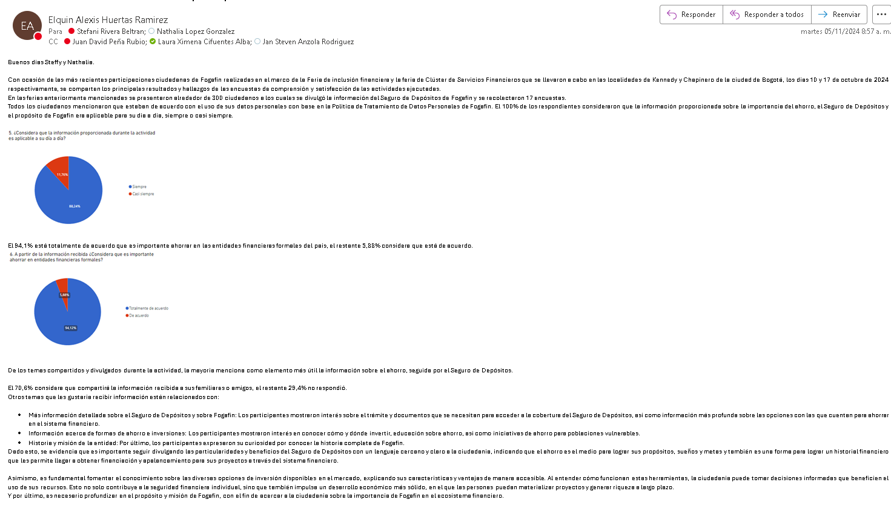
Subcomponente: Ejecución y evaluación de estrategia de participación y rendición de cuentas
Actividad: Documentación de las consultas de información y recomendaciones recogidas de los miembros de los distintos grupos de valor.
Teniendo en cuenta la participación en los distintos espacios que se promovió el diálogo en doble vía con las ciudadanías, se realizaron 3 encuestas para medir el grado de satisfacción de los ciudadanos que acudieron al stand de Fogafín.

Slide 26
Componentes
Racionalización de Trámites
Mecanismos para mejorar la atención al ciudadano
Participación ciudadana y rendición de cuentas
Mecanismos para la transparencia y acceso a la información

Slide 27
Subcomponente: Lineamientos de transparencia activa
Actividad: Solicitudes de acceso a la información en el término legal.
El Fondo atendió de manera oportuna las solicitudes recibidas. Como se puede evidenciar en los informes que se encuentran publicados en la página web.
Los informes generados se encuentran disponibles en el siguiente link:
https://www.fogafin.gov.co/que-es-fogafin/informes

Slide 28
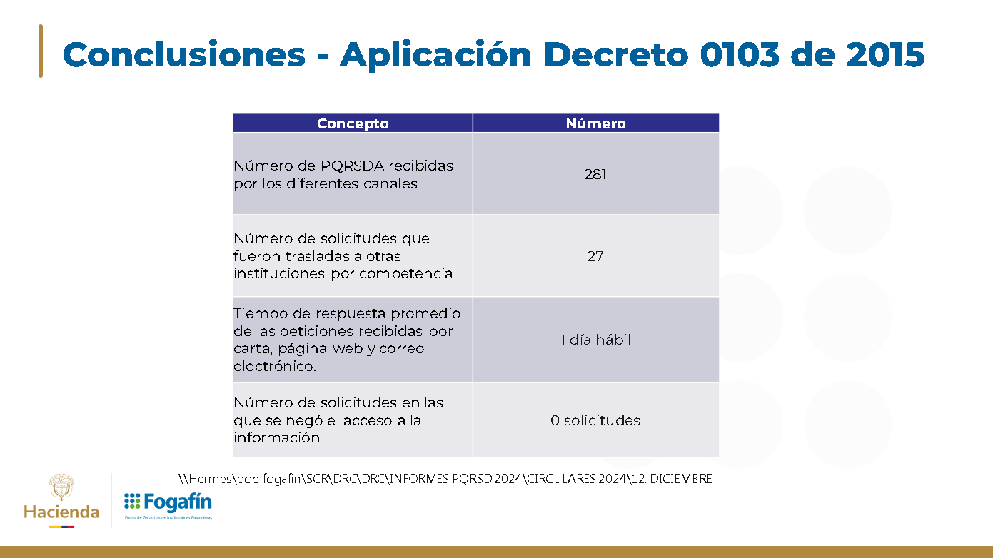
Subcomponente: Monitoreo del acceso a la información pública
Actividad: Monitoreo del acceso a la información pública.
Mensualmente el Fondo generó dentro del informe periódico de PQRSDA, un cuadro que indicaba el monitoreo de acceso a la información, el cual contenía el número de PQRSDA recibidas por todos los canales de atención al ciudadano, número de solicitudes trasladadas por no ser competentes, tiempo promedio de respuesta, entre otros.
Los informes generados se encuentran disponibles en el siguiente link:
https://www.fogafin.gov.co/que-es-fogafin/informes
Soporte extraído del informe generado del mes de diciembre de 2024.

Slide 29
1. Resultados 2024
2. Mejoras implementadas

Slide 30
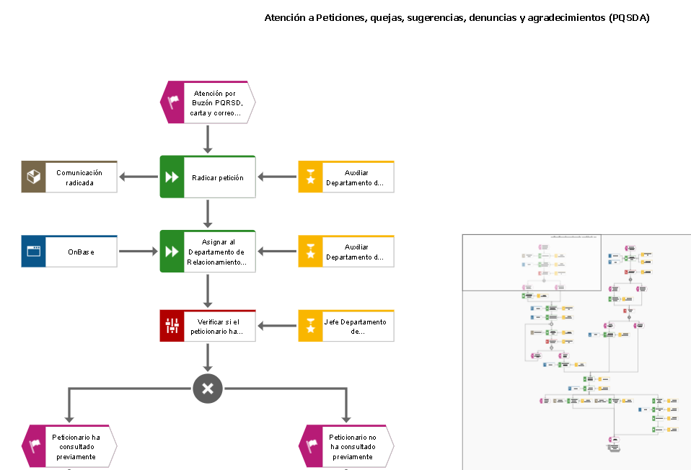

Actividad: Construcción flujos de trabajo.
Se revisó y ajustó el flujo de trabajo definido para la atención de las PQRSDA.

Slide 31
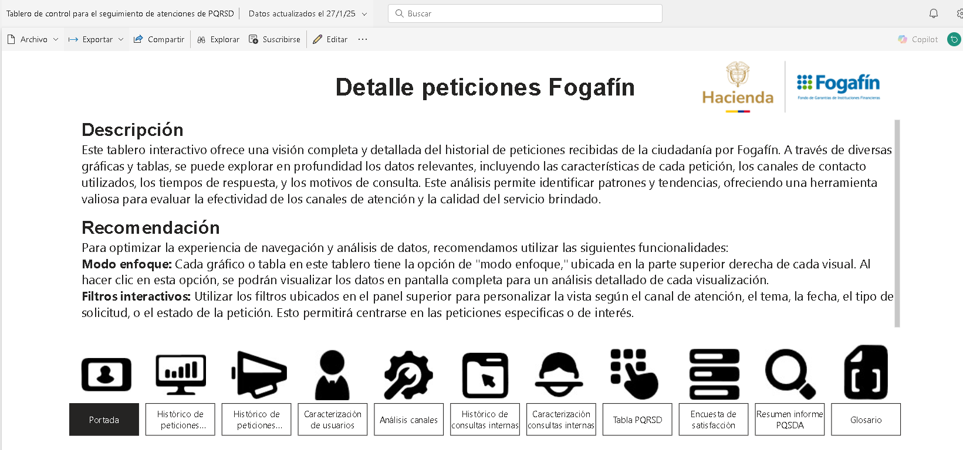

Actividad: Generación de tablero de control mediante Power BI
Las gráficas y tablas que conforman esta herramienta buscan dar a conocer datos relevantes tales como temas frecuentes de consulta, distribución de consultas por medio de los canales dispuestos por la entidad, distribución geográfica, tipo de persona que consulta (natural o jurídica), género, entre otros.
Enlace de acceso al tablero : https://acortar.link/1Ii3im

Slide 32


Actividad: Modelos de respuesta en lenguaje claro y sencillo
Se realizaron distintos modelos de respuestas, tanto para los canales escritos, como los verbales, teniendo en cuenta los temas que normalmente son consultados por parte de los usuarios.
Inició la construcción del banco de preguntas y respuestas, de los principales mecanismos de recuperación y resolución, iniciando con el Pago del Seguro de Depósitos y Capitalización.

Slide 33
Gracias
El desconocimiento del Seguro de Depósitos de Fogafín equivale a su inexistencia

